Slide 1
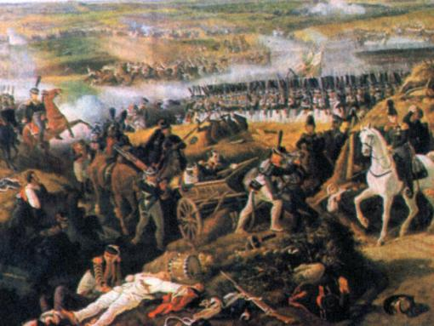
Бородинское сражение
как кульминация романа
Л. Н. Толстого «Война и мир»
Чтобы произведение было хорошим,
надо любить в нем главную,
основную мысль. В «Войне и мире»
я любил «мысль народную»
вследствие войны 1812 года.
Л. Н. Толстой

Slide 2
В Москве в благодарность Богу за спасение России от наполеоновского нашествия был возведен Храм Христа Спасителя. Храм был построен по проекту архитектора Константина Тона на народные деньги.

Slide 3
Казанский собор в Санкт-Петербурге был построен в 1801-1811 годы по проекту
и под руководством выдающегося зодчего А. Н. Воронихина.
В первые месяцы существования собор стал памятником русской военной славы:
в нем разместили трофеи Отечественной войны 1812 года. В 1813 году здесь был похоронен великий русский полководец Михаил Илларионович Кутузов.

Slide 4
25 декабря 1837 года, в 25-летнюю годовщину изгнания наполеоновских завоевателей из пределов России и победоносного завершения Отечественной войны 1812 года, состоялось торжественное открытие памятников Кутузову и Барклаю-де-Толли. Памятники были установлены перед Казанским собором.

Slide 5
Смоленская икона Божьей Матери
Помощница в военном деле

Slide 6
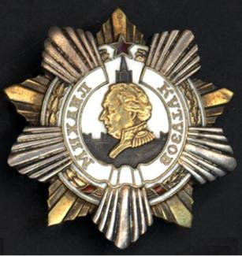
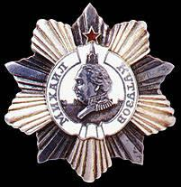
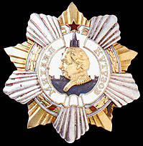
В Великой Отечественной войне 1941 – 1945 гг. орденом Кутузова награждались военачальники

Slide 7
Какие чувства испытывает Андрей Болконский накануне Бородинского сражения?
О чем думает князь Андрей?
Вспомните, о чем думал князь Андрей накануне Аустерлицкого сражения. Как изменился внутренний мир героя перед Бородинским сражением?

Slide 8
Вопросы:
Почему князь Андрей так холодно и враждебно встречает Пьера?
Какой вопрос мучил Пьера до встречи с князем Андреем?
Что понял Пьер после разговора с Андреем Болконским?
Какую главную мысль для понимания войны высказывает князь Андрей?
Чем мысли князя Андрея кажутся странными на первый взгляд?
Чем разговор с Пьером был важен для князя Андрея?

Slide 9
«…Благо тому народу, который в минуту испытания, не спрашивая о том, как по правилам поступали другие в подобных случаях, с простотой и легкостью поднимает
первую попавшуюся дубину и гвоздит ею до тех пор, пока
в душе его чувство оскорбления и мести не заменится презрением и жалостью».
«Война – это самое гадкое дело в жизни».
Л. Н. Толстой
Какую войну признает и оправдывает Толстой?

Slide 10
«Кутузов сидел, понурив седую голову и опустившись тяжелым телом, на покрытой ковром лавке, на том самом месте, на котором утром его видел Пьер. Он не делал никаких распоряжений, а только соглашался или не соглашался на то, что предлагали ему. Но он знал, что решают участь сраженья не распоряжения главнокомандующего, не место, на котором стоят войска, не количество пушек и убитых людей, а та неуловимая сила, называемая духом войска».
«В этот день ужасный вид поля сражения победил ту душевную силу, в которой Наполеон полагал свою заслугу и величие».
«Он не мог отречься от своих поступков, восхваляемых половиной света, и потому должен был отречься от правды и добра и всего человеческого... Он воображал себе, что по его воле произошла война с Россией, и ужас свершившегося не поражал его душу».

Slide 13
1. Какие человеческие качества скрыты, на первый взгляд, в Кутузове?
2. Какие качества воплощает в себе Наполеон?
3. В чем обвиняет Толстой Наполеона?
4. Какое знание отличает Кутузова от Наполеона.

Slide 15
Какой пейзажный образ проходит через все описание боя?
Какую роль выполняет пейзаж в конце эпизода?
Как вы понимаете слова Толстого: «…нравственная победа была одержана русскими под Бородиным»?

Slide 16
В Толстом сильно сознание того, что правда всегда торжествует
над силой, ибо нравственная правда сильнее
любой грубой силы.
Д. С. Лихачев
Почему Бородинское сражение мы вправе назвать кульминацией романа «Война и мир»?
Определите основной принцип изображения войны в романе
Л. Н. Толстого «Война и мир».

Slide 17
Почему Толстой считает Бородинское
сражение нравственной победой русских?
Как это отразилось на изображении боя?

